Slide 1

KoneDigi
Tekijät: Ville Salminen, Jaakko Ahoranta, Ari Haukijärvi, Kimmo Laaksonen, Ilkka Linnala, Jari Honkanen

Slide 2
Vetosauva.
Siihen on merkitty pisteet määrätylle etäisyydelle toisistaan
Sauva venyy voiman vaikuttaessa siihen.
VETOLUJUUS
JA
JÄNNITYS
Voi-ma
Venymä
N
Jännitys =
Ala
mm²
Jännityksen yksikkö on

Slide 3
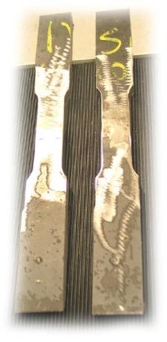
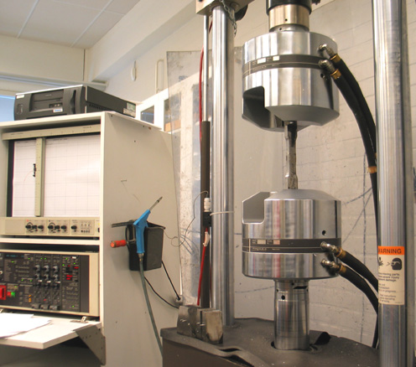
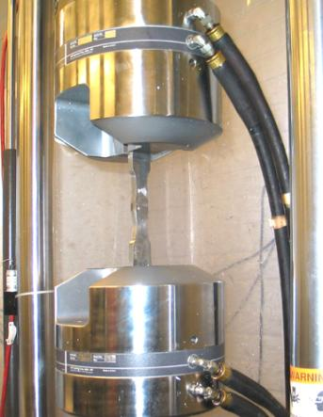
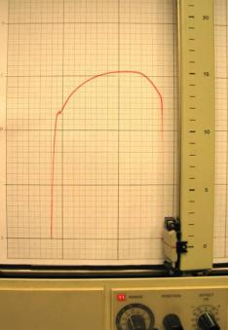
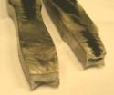
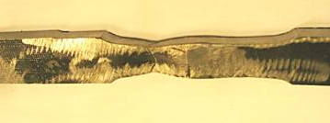
Vetosauva kuroutuu ja katkeaa
Piirturi piirtää
JÄNNITYS-VENYMÄ-piiroksen
Jännitys
Venymä
Murtovenymä voidaan laskea murtuneen sauvan merkkien avulla.
METALLIN VETOLUJUUDEN MITTAAMINEN

Slide 4
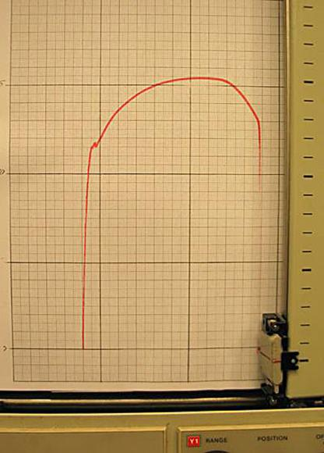
Jännitys
N/mm²
Jännitys-venymä-piirroksia
TERÄS
Murto-lujuus
Jännitys
N/mm²
Kimmoton alue
 Pysyvä muutos
ALUMIINI JA KUPARI
Myötö-
lujuus
Kimmoinen alue
sauva palautuu alkuperäiseksi, jos
voima lakkaa vai-kuttamasta
poikki
Murto-lujuus
0,2 -raja
0,2 –raja vastaa teräksen myötörajaa. Se tarkoittaa jännitystä, jonka seura-uksena koesauvaan jää pysyvä 0,2 % venymä
Venymä %
Venymä %
0,2 %

Slide 5
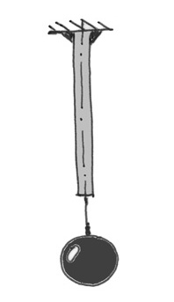
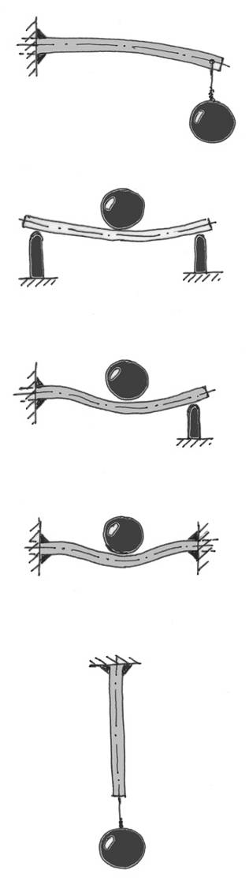
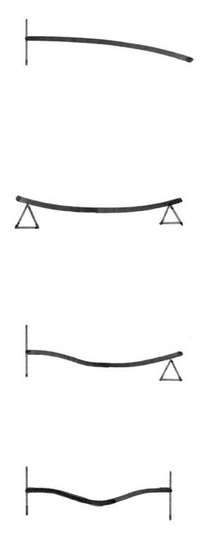
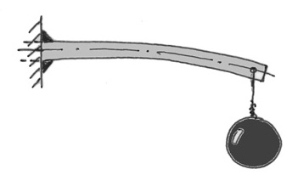
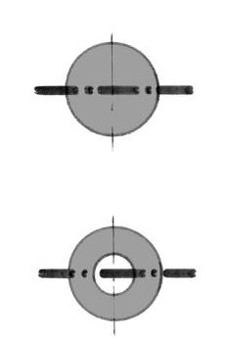
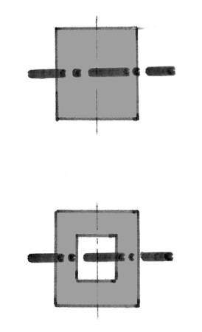
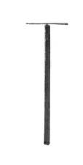
Tilannekuva  Kuormituskuva
Suurimman jännityksen
paikka on merkitty ympyrällä
Sauvan venymä tai
F
A
L
sauvan suurin taipumakohta
on merkitty neliöllä
F
B
L
F
C
L
Sauvojen poikkipinnat ja niiden mitat:
D
F
X
X
X
X
Ulkohalkaisija D
Ulkomitat: leveys N
korkeus H
E
X
X
X
X
F
Sisähalkaisija d
Sisämitat: leveys n
korkeus h

